Slide 1
登入页
账号
密码
记住账号
登 入
退 出
修 改 密 码

Slide 2
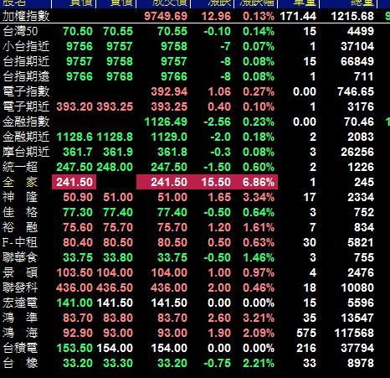

登入首页
( 首页缺省设置˙为自选股页 )
自
金
沪
深
排
类
输入代码或股名
增
删
进入更多分类行情
点击进入自选股报价画面
输入代码或股名后，点击进入该股实时走势
按一次进行涨幅排名；再按一次进行反向排名；再按一次回复原代码排序
金股追踪
103.6
58.9
双击该股报价进入该股实时走势
管家
报 价
实 时
技 术
大 师
F10
视频

Slide 3
类
点击第一层区块按键时，第二层区块显示该板块内之次板块项目
返回
上海指数
上海A股
上海B股
上海基金
上海债券
A股
B股
点击此区块按键直接进入该板块报价画面
深圳指数
深圳A股
深圳B股
深圳基金
深圳债券
创业板
中小板
股转系统
第1层
地区板块
概念板块
行业板块
点击第二层区块内之次板块项目时，第三层区块显示该次板块内之次次板块项目
农、林、牧、渔业
石油、化学、塑料
机械、设备、仪表
电力、煤气、供水
第2层
103.6
点击第三层区块内之次次板块项目时，进入该次次板块内之报价画面(参考下一页设计方案)
第3层
粮食及饲料加工
渔业、牧业
农业
林业

Slide 4
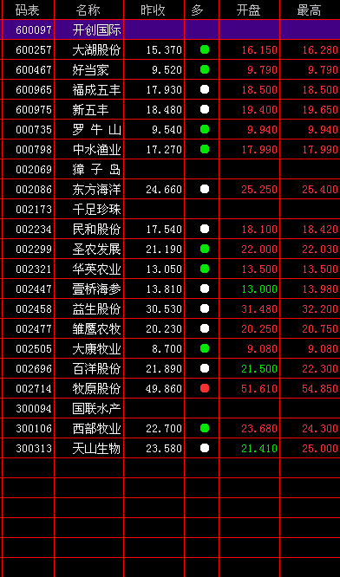
自
金
沪
深
排
类
输入代码或股名
输入代码或股名后，点击进入该股实时走势
在报价及实时走势画面点击麦克风按键，进行语音搜股及换股时，直接进入该股实时走势图
103.6
双击该股报价进入该股实时走势
58.9
报 价
实 时
技 术
大 师

Slide 5

在报价及实时走势画面点击麦克风按键，进行语音搜股及换股时，进入该股实时走势图
点击此按键显示麦克风语音输入画面
在技术分析画面点击麦克风按键，进行语音搜股及换股时，一律只在技术分析图切换个股
请说股票代码或名称

Slide 6
自
自
金
沪
深
排
类
输入代码或股名
增
删
103.6
58.9
报 价
实 时
技 术
大 师

Slide 7
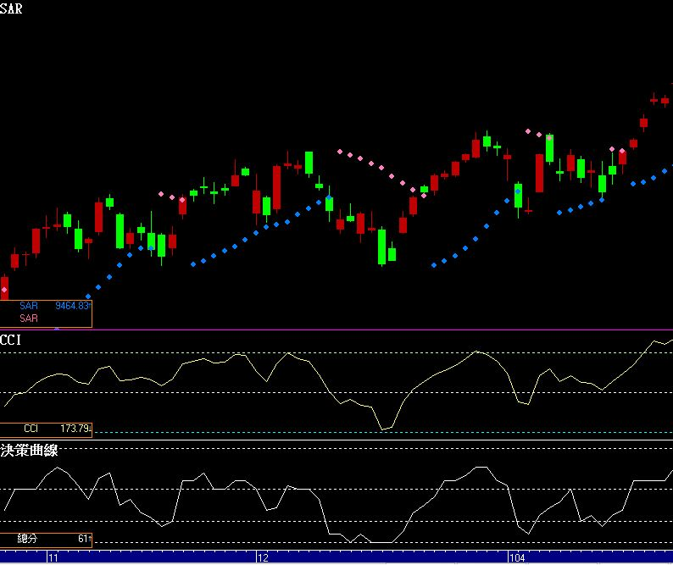

浦发银行 日线
股
技 术
无论从哪一个功能画面，切换进入技术分析功能画面，一律进入该股的日线走势图
点击显示十字光标，再点击移除十字光标
进入输入代码或股名换股，以及选择周期画面
主图
长按主图、龙系指标、传统指标任一框格区域时，进入切换该框格指标画面，同时也可以针对该指标参数进行修改
龙系指标
双指放大缩小画面
在技术分析画面点击麦克风按键，进行语音搜股及换股时，一律只在技术分析图切换个股
传统指标
报 价
实 时
技 术
大 师

Slide 8
浦发银行 日线
股
2015/3/23
开
高
量
收
低
点击十字按键，出现十字游标时，上方浮出开高低收数据。
日线只显示年月日，分时线须多加时间
103.6
58.9
报 价
实 时
技 术
大 师

Slide 9
股
点击此按键显示输入代码或股名及更换周期窗口
输入代码或股名
确 定
月
周
日
60
30
15
5
输入代码或股名窗口后，点击周期按键，按确定键进入该周期技术分析画面

Slide 10
长按技术指标任一框格，进入切换该框格指标，及针对该指标参数进行修改的画面
主图选单
K线图
布尔线
逆时钟曲线
抛物线指标
四色谱
真实价线
(勾选欲显示及列入循环切换的指标)
K线参数
真实价线平均线
12
点击选择主图指标后，直接切换返回技术分析画面
1、
4
逆时钟曲线
25
2、
8
抛物线指标
4
3、
12
布尔线参数
1.96
4、
16
趋势转折线 8
5、
20
若有修改任一参数，则按确定键返回技术分析画面，否则按取消键退出
6、
47
点击切换平均线EMA或SMA模式
7、
EMA
确 定
取 消

Slide 11
龙系指标选单
邱氏量法
邱氏曲腰量
邱氏天地线
长按技术指标任一框格，进入切换该框格指标，及针对该指标参数进行修改的画面
中期方向线
决策曲线
四量图
悠游曲线
漫游座标
(勾选欲显示及列入循环切换的指标)
邱氏天地线
1.96
决策曲线
1.96
中期方向线
1.96
邱氏量法
6
邱氏曲腰量
6
趋势量流 6
确 定
取 消

Slide 12
传统指标选单
KD
RSI
MACD
W%R
DMI
AMO
CCI
MOM
DPO
OBV
VR
BRAR
WVAD
MFI
UOS
长按技术指标任一框格，进入切换该框格指标，及针对该指标参数进行修改的画面
(勾选欲显示及列入循环切换的指标)
KD
9
1.96
MACD
12
26
9
RSI
6
12
1.96
1.96
DMI
7
1.96
W%R
10
OBV
20
1.96
MOM
12
1.96
UOS
7
14
28
DPO
20
1.96
1.96
CCI
14
1.96
VR
24
WVAD
24
1.96
BRAR
24
MFI
14
1.96
确 定
取 消

Slide 13
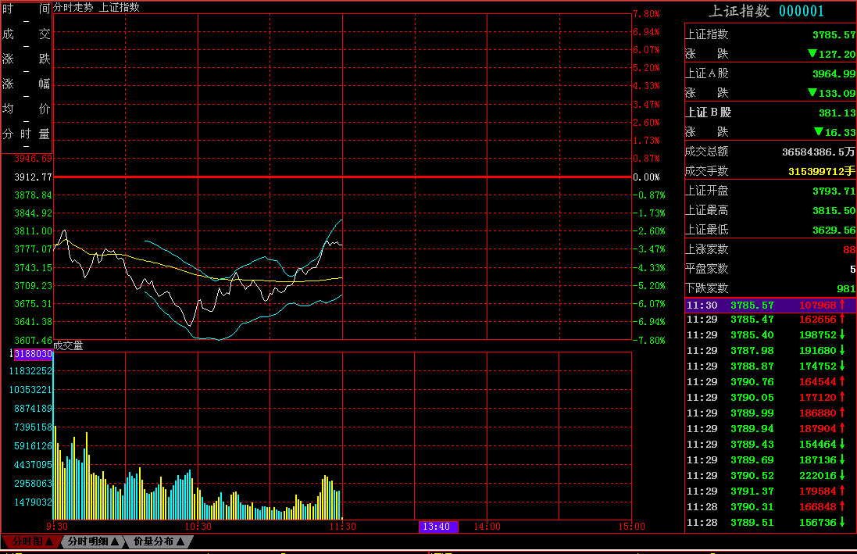
实 时
浦发银行
输入代码或股名
输入代码股名或语音，皆可直接切换不同个股之实时走势
长按分时走势图，进入分时走势及分时明细及分价分量表选单(*)
103.6
实时走势图
58.9
报 价
实 时
技 术
大 师

Slide 14
浦发银行
输入代码或股名
分时明细及分价分量表选单
(*)
实时走势
分时明细
分价分量
选择点击进入分时明细及分价分量表
103.6
58.9
报 价
实 时
技 术
大 师

Slide 15
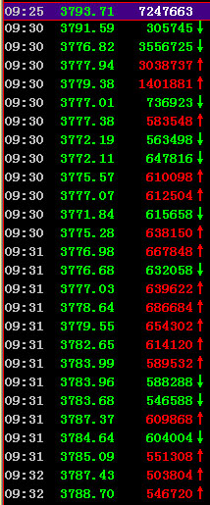
浦发银行
输入代码或股名
分时明细表
输入代码股名或语音，皆可直接切换不同个股之分时明细表
长按分时明细表，进入分时走势及分时明细及分价分量表选单
103.6
58.9
报 价
实 时
技 术
大 师

Slide 16
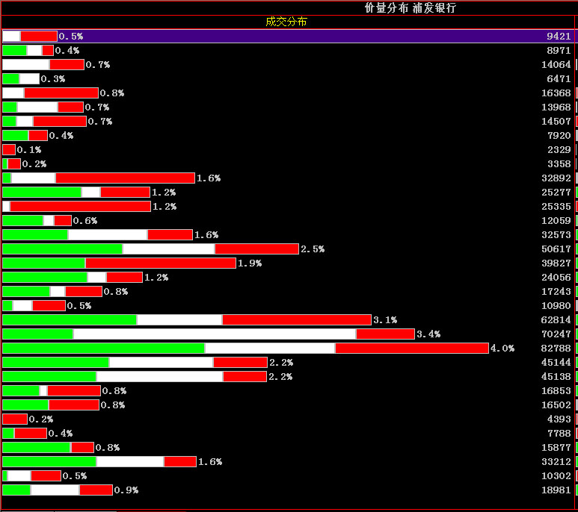
浦发银行
输入代码或股名
分价分量表
输入代码股名或语音，皆可直接切换不同个股之分价分量表
长按分价分量表，进入分时走势及分时明细及分价分量表选单
103.6
58.9
报 价
实 时
技 术
大 师

Slide 17
浦发银行
输入代码或股名
买进
卖出
成交
单量
涨跌
幅度
昨量
总量
点击十字按键，出现十字游标时，上方浮出开高低收数据。再点击十字按键，恢复原状。
103.6
58.9
报 价
实 时
技 术
大 师

Slide 18
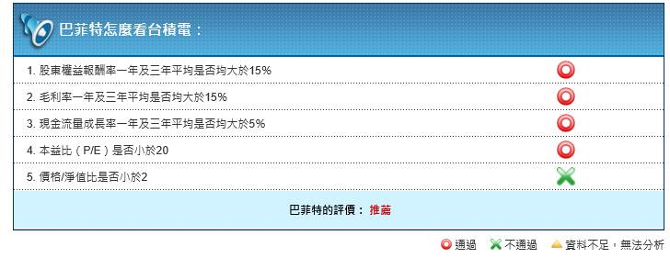
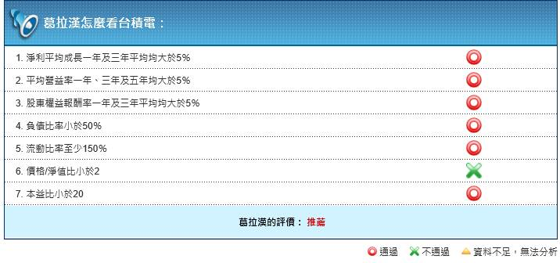
大 师
大师观点
输入代码或股名
巴菲特怎么看浦发银行
点击此按键显示如右侧表格
班杰明怎么看浦发银行
输入代码股名或语音，皆可直接切换不同个股之大师观点
103.6
龙师傅怎么看浦发银行
58.9
报 价
实 时
技 术
大 师

Slide 19
F10
点击进入基本面项目选单
公司概况
经营情况
股东研究
高管介绍
财务分析
股本分红
股权分置
机构持股
行业地位
超幅涨跌
公司公告
媒体报导
市场评论
重要事项
操盘必读
点击进入该项目基本面内容

Slide 20
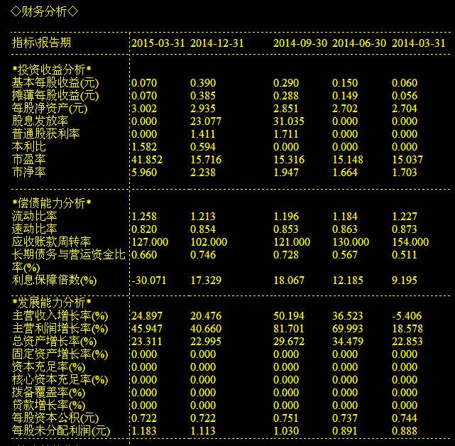
浦发银行
输入代码或股名
项
财务分析
点击进入该项目基本面内容
点击进入基本面项目选单
输入代码股名或语音，皆可直接切换不同个股之同一项目基本面内容
103.6
58.9
报 价
实 时
技 术
大 师

Slide 21
管家
点击进入价格提醒选单
输入代码或股名
增
删
代 码
股 名
＞ 此 价
＜ 此 价
６０００００
浦发银行
１７．８
１５．４
６０００３０
中信证券
２６．５
２１．６
直接点击该股提醒列可执行删除
到价提醒
提醒音效
确 定
退 出

Slide 22
请评估与观察，手机APP显示一个主图与2个指标会不会太挤

